Slide 1
MySQL 8
Novas funcionalidades
O bom, o ruim e o nem tão bom.

Slide 2
Agenda
DDL improvements
Parallel read threads
REDO log capabilities (archiving, disabling)
EXPLAIN tree format
Options and Variables

Slide 3
MySQL 8

Slide 4
MySQL 8
Primeira release MySQL 8 Milestone(8.0.0) - 2016-09-12
Primeira release do MySQL 8
Primeira GA release(8.0.11) - 2018-04-19
MySQL está em segundo no ranking do DB-Engines
Versão GA do MySQL GA 8.0.30 e 8.0.31 no forno
Última versão do Percona Server 8.0.30
Notes:
MySQL Server 6.0.11-alpha was announced on 22 May 2009 as the last release of the 6.0 line.
Sun acquired MySQL for $1bn
By August 2009, Oracle got approval to acquire MySQL and beginning of 2010 it was officially acquired by Oracle for $7.4bn

Slide 5
DDL improvements

Slide 6
ALGORITHM=INSTANT
Desde o MySQL 8.0.12, InnoDB suporta ALGORITHM=INSTANT
Operações que usam ALGORITHM=INSTANT modificam apenas o metadado no dicionário.
Metadata locks exclusivos são adquiridos durante a fase de preparação e execução.

Slide 7
ALGORITHM=INSTANT
mysql> alter table sbtest2 add g varchar(100) not null default 0, algorithm=INPLACE;
Query OK, 0 rows affected (25.78 sec)
mysql> alter table sbtest2 add g varchar(100) not null default 0, algorithm=INSTANT;
Query OK, 0 rows affected (0.03 sec)
mysql> alter table sbtest2 add g varchar(100) not null default 0, algorithm=COPY;
Query OK, 2000000 rows affected (49.38 sec)
Notes:
Starting from the slowest
New versions support

Slide 8
ALGORITHM=INSTANT
Ainda precisa do metadata lock!

Slide 9
Threads paralelas para Online DDL Operations
O numero de threads de leitura que podem ser usados para ler a PK é definido pela innodb_parallel_read_threads. O valor default é 4.
O número de threads paralelas para as fases do SORT e BUILD da criação do index é controlada pelo innodb_ddl_threads. Implementado no MySQL 8.0.27. O valor default é 4.
O innodb_ddl_buffer_size define o tamanho maximo do buffer para operações DDL. Definir um tamanho limite para o uso de memória elimina potencial erros de out-of-memory.

Slide 10
Parallel Threads for Online DDL Operations
mysql> set session innodb_ddl_threads=16;
mysql> set session innodb_parallel_read_threads=16;
mysql> alter table sbtest2 add g varchar(100) not null default 0, algorithm=inplace;
Query OK, 0 rows affected (41.66 sec)
mysql> alter table sbtest2 add g varchar(100) not null default 0, algorithm=inplace;
Query OK, 0 rows affected (1 min 13.90 sec)

Slide 11
Parallel Read Threads

Slide 12
Parallel Read Threads
MySQL 8.0.14 tem (com limitações) habilidade de executar queries de leitura em paralelo.
O innodb_parallel_read_threads(default 4) define o número de threads para o parallel index reads.
É limitado a queries do tipo select count(*) from table.

Slide 13
Parallel Read Threads
mysql> set session innodb_parallel_read_threads=1;
Query OK, 0 rows affected (0.00 sec)
mysql> select count(*) from joinit;
+-----------+
| count(*) |
+-----------+
| 134217728 |
+-----------+
1 row in set (15.29 sec)

Slide 14
Parallel Read Threads
mysql> set session innodb_parallel_read_threads=16;
Query OK, 0 rows affected (0.00 sec)
mysql> select count(*) from joinit;
+-----------+
| count(*) |
+-----------+
| 134217728 |
+-----------+
1 row in set (1.25 sec)

Slide 15
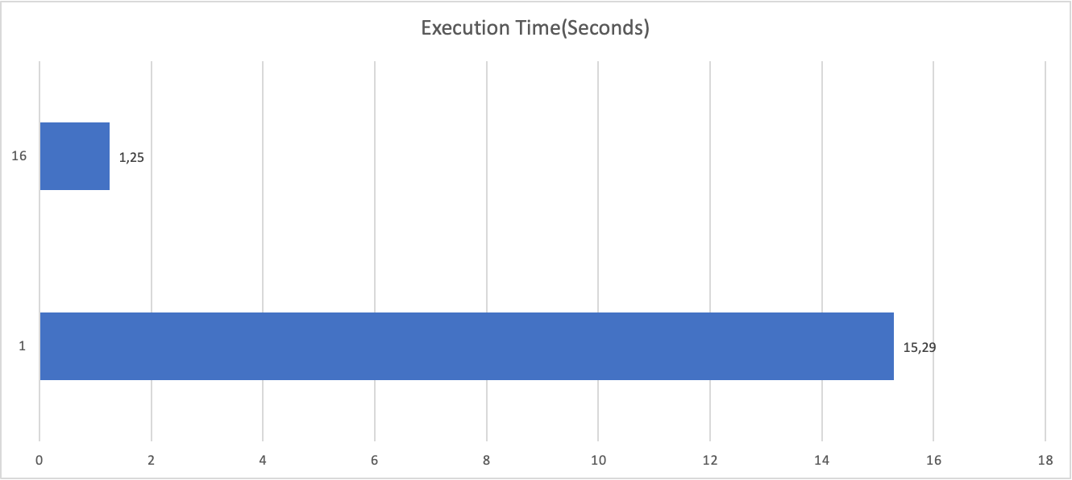
Parallel Read Threads

Slide 16
Funcionalidades do REDO log

Slide 17
Redimensionamento do Redo Online
MySQL 8.0.30 introduziu o innodb_redo_log_capacity.
Essa feature permite que o MySQL faça o redimensionamento do REDO online (sem necessidade de restart).

Slide 18
Redo Log Archiving
MySQL 8.0.17 introduziu o redo log archiving(innodb_redo_log_archive_dirs).
Ferramentas de backup que utilizam o redo log podem algumas vezes não acompanhar o volume de escrita no redo, resultando em perda de registros no redo por serem sobrescritos.

Slide 19
Desabilitando Redo Log
Desde oMySQL 8.0.21 é possivel desabilitar o redo log usando o comando ALTER INSTANCE DISABLE INNODB REDO_LOG.
Esta feature foi construída para agilizar o provisionamento de um novo servidor MySQL.

Slide 20
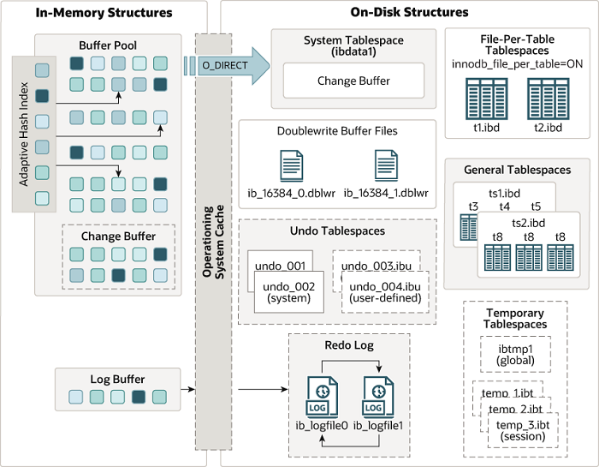

Slide 21
Desabilitando o Redo Log - Benchmark
Hardware
c5.4xlarge
16 CPU
32 GB RAM
400GB provisioned disk with 3000 IOPs

Slide 22
Desabilitando o Redo Log - Benchmark
MySQL 8.0.29
20GB of InnoDB Buffer Pool
20GB of redo log size
sync_binlog=0
innodb_flush_log_at_trx_commit=0
~95GB Data Set

Slide 23
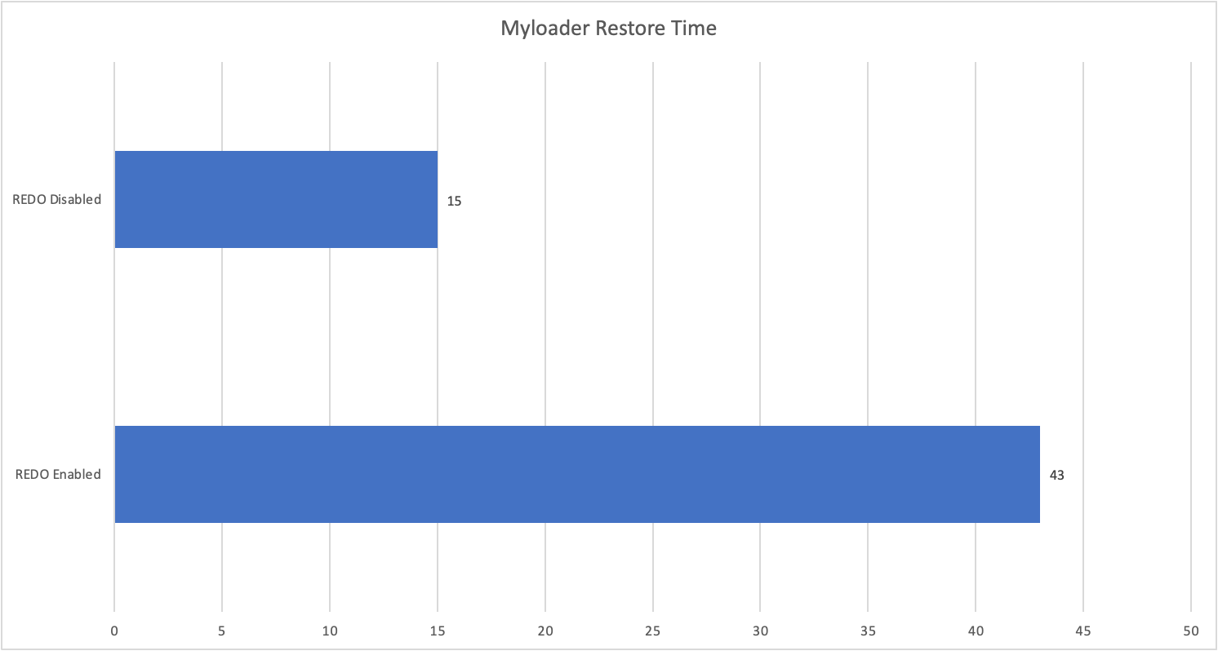
Desabilitando o Redo Log Redo Log - Resultados

Slide 24
log writer threads dedicadas
No MySQL 8.0.22, é permitido habilitar/desabilitar as log writer threads usando a variável innodb_log_writer_threads(default ON).
log writer threads dedicadas podem aumentar a performance em ambientes de workload intensos. Mas para sistemas de baixo workload, desabilitar as threads dedicadas pode aumentar a performance.
Notes:
http://smalldatum.blogspot.com/2021/11/insert-benchmark-mysql-56-57-80-on.html

Slide 25
EXPLAIN tree

Slide 26
Formato Explain Tree
Desde o MySQL 8.0.21, as informações sobre o plano de execução são exibidas com o formato Tree.
EXPLAIN FORMAT=TREE
SELECT first_name, last_name, SUM(amount) AS total
FROM staff INNER JOIN payment
ON staff.staff_id = payment.staff_id
AND
payment_date LIKE '2005-08%'
GROUP BY first_name, last_name;
-> Table scan on <temporary>
-> Aggregate using temporary table
-> Nested loop inner join (cost=1757.30 rows=1787)
-> Table scan on staff (cost=3.20 rows=2)
-> Filter: (payment.payment_date like '2005-08%') (cost=117.43 rows=894)
-> Index lookup on payment using idx_fk_staff_id (staff_id=staff.staff_id) (cost=117.43 rows=8043)

Slide 27
Formato Explain Tree
EXPLAIN ANALYZE
SELECT first_name, last_name, SUM(amount) AS total
FROM staff INNER JOIN payment
ON staff.staff_id = payment.staff_id
AND
payment_date LIKE '2005-08%'
GROUP BY first_name, last_name;
-> Table scan on <temporary> (actual time=0.001..0.001 rows=2 loops=1)
-> Aggregate using temporary table (actual time=58.104..58.104 rows=2 loops=1)
-> Nested loop inner join (cost=1757.30 rows=1787) (actual time=0.816..46.135 rows=5687 loops=1)
-> Table scan on staff (cost=3.20 rows=2) (actual time=0.047..0.051 rows=2 loops=1)
-> Filter: (payment.payment_date like '2005-08%') (cost=117.43 rows=894) (actual time=0.464..22.767 rows=2844 loops=2)
-> Index lookup on payment using idx_fk_staff_id (staff_id=staff.staff_id) (cost=117.43 rows=8043) (actual time=0.450..19.988 rows=8024 loops=2)

Slide 28
Formato Explain Tree
O que podemos fazer com essa informação?
É possível identificar aonde a query está gastando mais tempo para ser executada.
Se você tiver dúvidas do por que o otimizador escolheu esse plano, observe os contadores da linha. Uma grande diferença (ou seja, algumas ordens de magnitude ou mais) entre o número estimado de linhas e o número real de linhas é um sinal de que você deve olhar mais de perto. O otimizador escolhe seu plano com base na estimativa, mas observar a execução real pode dizer que outro plano teria sido melhor.

Slide 29
Options and Variables

Slide 30
innodb_dedicated_server
Implementado no MySQL 8.0.3
Quando innodb_dedicated_server está habilitado, o InnoDB automaticamente configura as seguintes variáveis:
innodb_buffer_pool_size
innodb_log_file_size
innodb_log_files_in_group (desde o MySQL 8.0.14)
innodb_flush_method
Notes:
Super seds any explicit configurations for the first 3

Slide 31
innodb_buffer_pool_in_core_file
Implementado no MySQL 8.0.14
Desabilitando o innodb_buffer_pool_in_core_file reduz o tamanho do core file excluindo as InnoDB buffer pool pages.

Slide 32
innodb_use_fdatasync
Implementado no MySQL 8.0.26
Permite que o MySQL use ftadasync() ao invés fsync().
O fdatasync() call não faz o flush dos metadados do arquivo provendo performance adicional.
Notes:
Very similar to fsync( ), but doesn’t flush the inode block of the file

Slide 33
innodb_deadlock_detect
Implementado no MySQL 8.0
Desabilita a detecção de deadlocks.
Notes:
Very similar to fsync( ), but doesn’t flush the inode block of the file

Slide 34
binlog_expire_logs_auto_purge
Implementado no MySQL 8.0.29
Habilita/desabilita a purga automática dos binary log files (default ON).
Tem precedência sobre o binlog_expire_logs_seconds.

Slide 35
global_connection_memory_limit
Implementado no MySQL 8.0.28
Valor default é virtualmente infinito (16 EB)
Ajusta o valor total de memória que pode ser usado por todas conexões (incluindo o root user)
Notes:
New queries will fail
Root user never disconnects

Slide 36
global_connection_memory_tracking
Implementado no MySQL 8.0.28
Determina se o MySQL calcula o Global_connection_memory (Default FALSE).
Notes:
New queries will fail
Root user never disconnects

Slide 37


Slide 38

谢谢
Thank you
Grazie
Obrigado
Gracias
percona.com/contact | info@percona.com
vinicius.grippa@percona.com

